Slide 1
W120
Einführung in die Software-Entwicklung
Kapitel 7

Slide 2
Versionskonflikte auflösen (1)
Wenn man alleine auf nur einem Rechner mit git und GitHub arbeitet, funktioniert eigentlich alles reibungslos
Sobald man alleine an wechselnden Rechnern arbeitet, kann es vereinzelt zu Konflikten kommen, z.B.
wenn man vergisst, auf dem Zweitrechner zuerst pull aufzurufen
wenn man vergessen hat, seinen Zwischenstand zu GitHub zu pushen
Häufiger werden Konflikte erst, wenn man mit mehreren Personen am selben Repository arbeitet, z.B.
bei vielen Forks und Pull Requests, wie bei /studenten
bei der Semesterarbeit, mit einem Repository pro Gruppe

Slide 3
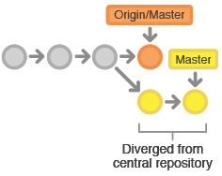
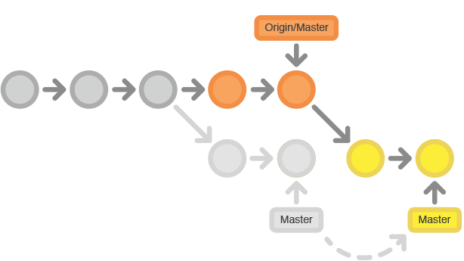
Versionskonflikte auflösen (2)
git ist gut darin, Unterschiede selbst zusammenzuführen, sofern diese überschneidungsfrei sind, z.B.
weil unterschiedliche Dateien bearbeitet wurden, oder
weil eine Datei an unterschiedlichen Stellen bearbeitet wurde
git pull --rebase

Slide 4
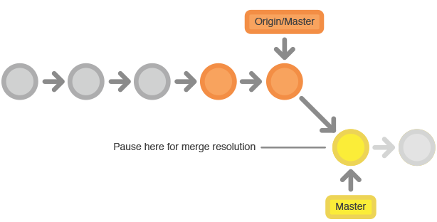
Versionskonflikte auflösen (3)
Wenn automatisches Zusammenführen („merge“) nicht funktioniert, muss der Anwender eingreifen, und sich
für eine der beiden Versionen entscheiden
oder manuell die endgültige Version aus beiden Konfliktversionen ableiten
git rebase --continue

Slide 5
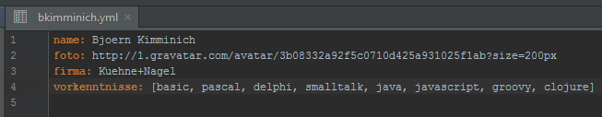
Simulierter Beispiel-Konflikt
origin/master (https://github.com/nordakademie-einfuehrung-java/studenten/blob/master/zenturien/i99a/bkimminich.yml)

Slide 6
Kapitel 7
private
final
static

Slide 7
private (1)
Rückblick auf die Objektorientierung: Bisher haben wir für Attribute (Instanzvariablen) und Operationen (Methoden) ausschließlich den Zugriffsmodifizierer public verwendet.
public bedeutet "öffentlich" – es gibt somit keine Zugriffsbeschränkungen. Dies hat zur Folge, dass andere Klassen auf entsprechend deklarierte Attribute und Operationen ungehindert zugreifen können.

Slide 8
private (2)
Rückblick auf unsere ursprüngliche Klasse Auto:
public class Auto {
public double kilometerstand;
public double tankinhalt = 40;
public void fahre(double kilometer) {
kilometerstand = kilometerstand + kilometer;
tankinhalt = tankinhalt - (kilometer * 0.1);
}
}
Auf die Instanzvariablen kilometerstand und tankinhalt
sowie die Methode fahre(...) kann von außen durch andere
Klassen ungehindert zugegriffen werden.

Slide 9
private (3)
Manchmal ist es allerdings wünschenswert, dass ein ungehinderter Zugriff durch andere Klassen nicht möglich ist.
Bei einer Instanzvariablen kann man ein direktes Lesen und vor allem ein direktes Schreiben durch andere Klassen verhindern – man spricht hier vom "Geheimnisprinzip", denn nur die Klasse, in der die Instanzvariable deklariert ist, hat direkten Zugriff.
Bei einer Methode kann eine direkte Benutzung durch andere Klassen unterbunden werden. Dies ist sinnvoll für Hilfsmethoden, die eine Funktion anbieten, welche nur innerhalb der Klasse von Bedeutung ist.

Slide 10
private (4)
Beispiel zum Bereich der Instanzvariablen:
public class Auto {
private double kilometerstand;
...
public void fahre(double kilometer) {
kilometerstand = kilometerstand + kilometer;
...
}
}
Die Instanzvariable kilometerstand kann nun durch
andere Klassen nicht mehr direkt verändert werden.

Slide 11
private (5)
Beispiel zum Bereich der Methoden
(gibTankinhaltAus() ist eine Hilfsmethode):
public class Auto {
...
public void fahre(double kilometer) {
...
gibTankinhaltAus();
}
private void gibTankinhaltAus() {
System.out.println("Tankinhalt: " + tankinhalt);
}
}

Slide 12
private (6)
Es ist wichtig, die Zugriffsmöglichkeiten auf Instanzvariablen und Methoden genau zu überdenken.
Eine Klasse sollte nur diejenigen Dinge für andere Klassen zugreifbar machen, die auch tatsächlich von diesen benötigt werden – alles andere sollte durch das Schlüsselwort private vor einem solchen Zugriff geschützt werden.

Slide 13
Übung - private
Ändern Sie die Klasse Auto aus der vorangegangenen Veranstaltung derart, dass Sie alle internen Details des Autos als private deklarieren und nur noch über Hilfsmethoden verändern oder ausgeben lassen.
Erstellen Sie wirklich nur Hilfsmethoden, wenn dies notwendig ist! Das Erstellen von Methoden „auf Verdacht“ oder „auf Vorrat“ ist schlechter Stil!

Slide 14
final (1)
final ( = "endgültig") bedeutet, dass sich der Wert eines Attributes niemals verändern darf (außer während der Erzeugung eines Objektes).
Unter "ändern" werden dabei nur neue Zuweisungen an das Attribut verstanden. Ist ein Attribut ein Objekt, kann dessen Zustand über seine Methoden verändert werden: verboten: einFinalesAttribut = neuerWert; erlaubt: einFinalesAttribut.veraendereDich();

Slide 15
final (2)
Ein Attribut wird als "final" gekennzeichnet, indem
unmittelbar nach dem private bzw. public das
Schlüsselwort final verwendet wird:
private final double PI = 3.14159;
Im übrigen kann jede Variablen- oder Attributsdefinition
"final"-markiert werden.

Slide 16
final (3)
Eine Variable als "final" zu markieren, scheint zuerst einmal nur einzuschränken, aber: Es schützt vor Fehlern!
Wenn Sie feststellen, dass eine bestimmte Variable den Charakter einer Konstanten hat, markieren Sie sie als solche.
=> Es kann Ihnen nicht der Fehler unterlaufen, dass Sie den Inhalt aus Versehen in einem anderen Programmteil verändern.

Slide 17
Übung - final
Ändern Sie die Klasse Auto aus der vorangegangenen Veranstaltung derart, dass sich der Verbrauch eines Autos nach der Erzeugung eines Objektes nicht mehr verändern kann.

Slide 18
static (1)
Sie haben in der letzten Veranstaltung das Definieren
von Klassen kennengelernt, mit dem Ziel, Objekte
dieser Klassen zu erstellen:
Auto testwagen = new Auto();
testwagen.fahre();
testwagen.tanke();
Dies ist insbesondere deshalb sinnvoll, da es auch
mehrere Autos mit jeweils individuellem Zustand geben
kann.

Slide 19
static (2)
fahre() und tanke() sind jeweils abhängig vom
jeweiligen Zustand des Auto-Objektes, auf dem sie
aufgerufen wurden.
Funktionen, die unabhängig vom Zustand eines
einzelnen Objektes sind, können mit dem
Schlüsselwort static gekennzeichnet werden.
Gleiches gilt für Variablen, die kein Attribut eines
speziellen Objektes sind, sondern global für alle
Objekte einer Klasse gleich sind.

Slide 20
static (3)
Eine Methode oder ein Attribut static zu machen,
bedeutet, dass sie/es nicht zum Bauplan eines
Objektes gehört.
Man spricht von "statischen" Methoden und Attributen.
=> Werden Objekte der Klasse erzeugt, so werden die
static-Methoden und -Attribute kein individueller
Bestandteil der späteren Objekte.

Slide 21
static (4)
Statische Methoden können unmittelbar auf einer Klasse
aufgerufen werden – ohne ein Objekt zu erzeugen.
Beispiel:
Die Klasse Math bietet eine ganze Reihe statischer
Methoden – Sie müssen kein Math-Objekt erzeugen,
um sie zu benutzen:
double siebenQuadrat = Math.pow(7,2);

Slide 22
Übung - static
Fügen Sie ein neues Attribut fahrgestellnummer hinzu, welche beim Erzeugen eines Autos automatisch (d.h. nicht über einen Konstruktorparameter) zugewiesen werden soll
Es dürfen niemals zwei Autos dieselbe Fahrgestellnummer bekommen. Stellen Sie dies sicher, indem Sie sich die zuletzt vergebene Fahrgestellnummer als statisches Attribut der Klasse Auto merken.

Slide 23
static (5)
Weitere Beispiele für statische Methoden in Java:
Die Methoden der Klasse Math sind allesamt statisch.
Für jeden primitiven Datentyp gibt es eine korrespondierende Klasse, die u. a. statische Methoden anbietet: Double.valueOf("0.1");

Slide 24
static final
static final wird verwendet, um Konstanten, d. h. unveränderliche Werte, zu definieren. In Java sind z. B. bereits definiert: Math.PI die Kreiszahl Pi Math.E die Eulersche Zahl e Integer.MAX_VALUE größtmögliche int-Zahl
Es gilt als guter Stil, solche Konstanten grundsätzlich komplett groß zu schreiben, damit man sie auf Anhieb als Konstanten erkennt.
Felder einer Klasse, die static final sind, können gefahrlos public definiert werden! (Sie sind keine Attribute.)

Slide 25
Zusammenfassung: Was haben wir gelernt?
Zugriffsbeschränkungen: private
Definition konstanter Werte: final
Differenzierung zwischen statischen und
nicht-statischen Zugriffen

Slide 26
Was kommt als nächstes?
Die Klasse String und ihre Objekte
Pakete und Importe
Benutzerein- und ausgabe

